Slide 1
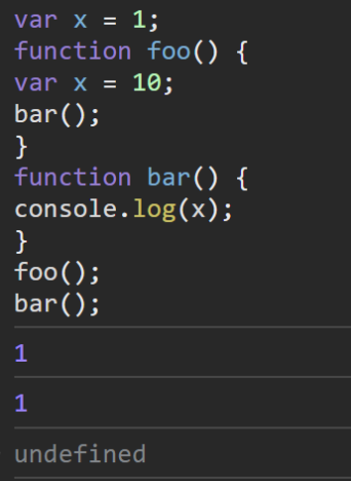
변수나 함수등의 실벽자를 정의하는데 사용되는 객체
foo()함수를 사용하여 x가 10으로 선언되지만 아마 bar라는 함수는 전역으로 설정되어 x를 출력하는것이다
아마 순서는 이렇게 될것이다
X(지역)=1
X(전역)=1
Bar()x(전역)을 출력
Bar()x(전역)을 출력

Slide 2
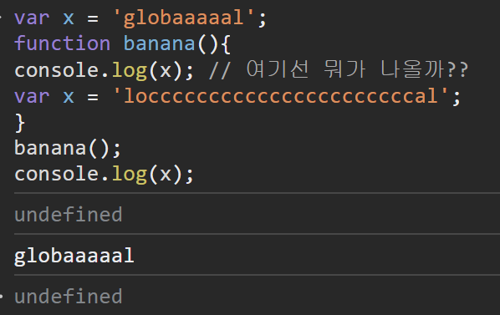
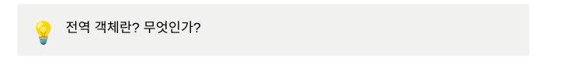
객체는 객체인데 전역으로 잡힌 객체다.
전역이다 보니 다른 객체보다도 먼저 생성될것이다.

Slide 3


즉시 실행 함수
함수를 선언하자마자 즉시 실행되는 형태로 함수 내부의 변수들이 전역 스코프에 노출되는 것을 방지할수 있다
네임스페이스 객체
객체를 생성하고 해당 객체에 메서드를 추가하는 방법
3. 모듈 패턴
변수와 함수들을 실행함수로 감싸 하나의 모듈을 만들어 다른 코드와 격리시키는 방법이다
4.ES6 모듈
각모듈이 독립된 스코프를 가지며 모듈 내에서 선언한 변수자 함수는 모듈내에서만 접근이 가능

Slide 4
var height = 174.3;
function oneYearAgoHeight() {
var agoHeight = 174;
console.log('지역변수 1년전키' + agoHeight)
}
oneYearAgoHeight();
console.log('전역변수 내 현재키' + height);
var weight = 56.8;
function oneYearAgoWeight() {
var agoWeight = 68;
console.log('1년전 몸무게: ' + agoWeight)
}
oneYearAgoWeight();
console.log('현재 몸무게: ' + weight)
var eyes = '왼쪽눈 0.2 오른쪽눈 0.8';
function wearGlasses() {
var eyes = '왼쪽눈 0.8 오른쪽눈 1.2'
console.log(eyes)
}
wearGlasses();
console.log(eyes)
var icetea = '그냥 아이스티: 2200원';
function plusCoffee() {
var icetea_Coffee = '커피추가한 아이스티: 2700원';
console.log(icetea_Coffee)
}
plusCoffee();
console.log(icetea);

Slide 5
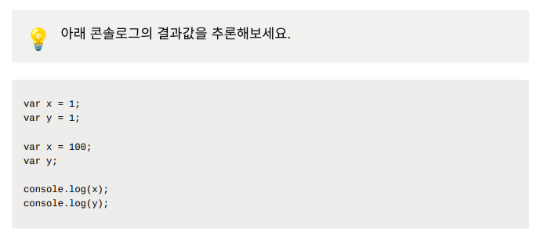
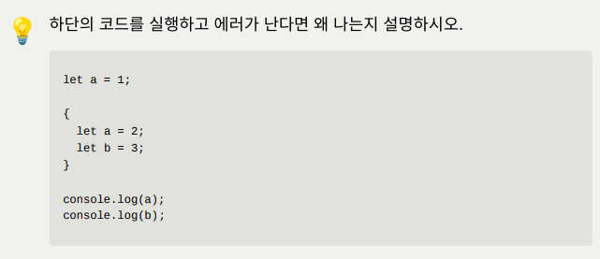
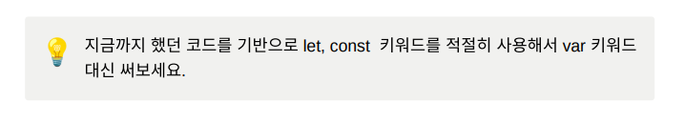
100과 1
B는 지역으로 설정되어있기에 전역을 출력할려고하는 b는 출력할수 없음
전역으로 설정된게 먼저 실행되기에

Slide 6
const readline = require('readline');
const rl = readline.createInterface({
input: process.stdin,
output : process.stdout
});
rl.question('', (M) = > {// M을 입력받음
rl.question('', (N) = > {// N을 입력받음
// 입력값을 정수로 변환
M = parseInt(M);
N = parseInt(N);
let sum = 0; // 소수들의 합
let min; // 최소 소수
let yes = 1; // 소수의 여부
let count = 0; // 소수의 개수 카운트
for (let i = M; i <= N; i++) {
if (i == = 1) continue; // 1은 소수가 아님
else if (i == = 2) { // 2는 소수이므로 초기값 설정
yes = 0;
count++;
min = 2;
}
else {
for (let j = i - 1; j > 1; j--) {
yes = 0;
if (i% j == = 0) {
yes = 1;
break;
}
}
}
if (count == = 0) {
min = i;
}
if (yes == = 0) {
sum += i;
count++;
}
}
if (count == = 0) {
console.log("-1");
}
else {
console.log(`${sum
}\n${ min }`);
}
rl.close();
});
});

